Slide 1
Кафедра биологии
Лекционный курс по дисциплине «Биология»
для специалитета по специальности
30.05.01 Медицинская биохимия, направленность
(профиль) Медицинская биохимия
Лекция № 5
Эволюция систем органов
Филогенез нервной системы
Филогенез эндокринной системы
Филогенетически обусловленные пороки развития
Постнова Маргарита Викторовна
e-mail:: margarita.postnova@volgmed.ru

Slide 2
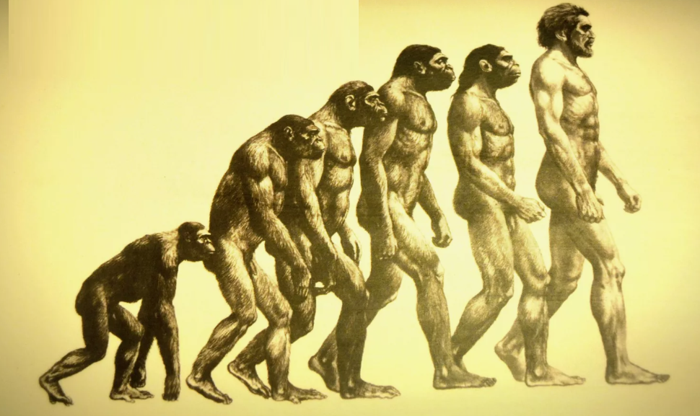
Эволюция систем органов
Филогенез - это процесс исторического развития

Slide 3
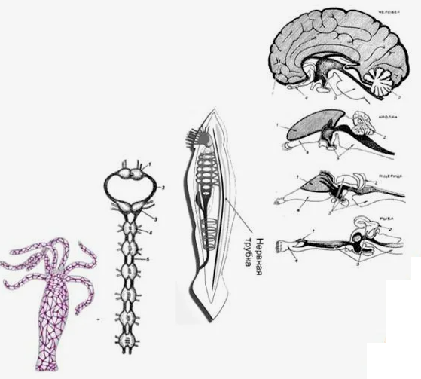
Филогенез нервной системы
Нервная система — целостная морфо - функциональная совокупность различных взаимосвязанных нервных структур, которая обеспечивает регуляцию деятельности всех систем организма и реакцию на изменение условий внутренней и внешней среды

Slide 4
Филогенез нервной системы
Нервная система действует как интегративная система, связывая в одно целое:
чувствительность,
двигательную активность
работу эндокринной и иммунной систем

Slide 5
Филогенез нервной системы
Основная функция нервной системы —интеграция внешнего воздействия с соответствующей приспособительной реакцией организма
Функции нервной системы

Slide 6
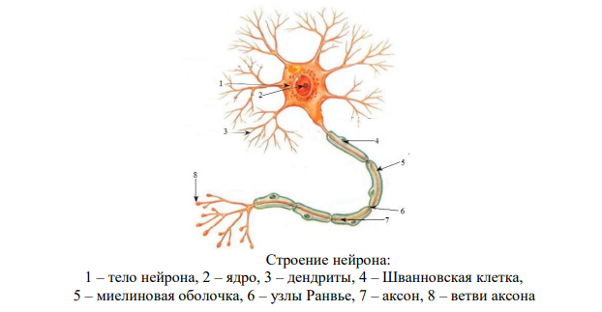
Филогенез нервной системы

Slide 7
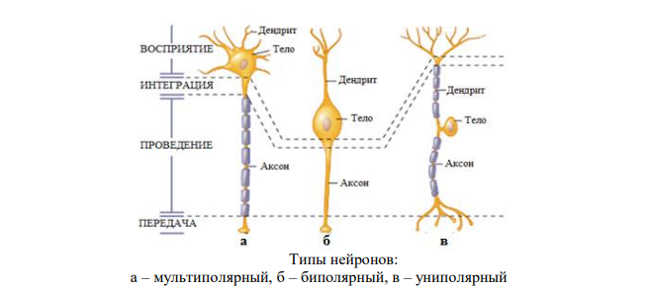
Филогенез нервной системы

Slide 8
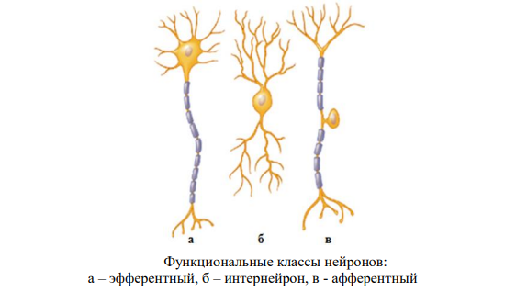
Филогенез нервной системы

Slide 9
Филогенез нервной системы

Slide 10
Филогенез нервной системы беспозвоночных
Одноклеточные
функции восприятия - хемочувствительные и фоточувствительные клетки мембраны;
моторные функции – мембранеллы (реснички, жгутики);
анализ поступающей информации сенсориум
организация согласованных движений моториум и фибриллы (кинетодесмы), по которым передаются команды от моториума к эффекторам.

Slide 11
Филогенез нервной системы многоклеточных
Появляется необходимость взаимодействия
между органами и тканями
2 пути:
гуморальный (поступление гормонов и продуктов метаболизма в кровь, лимфу и тканевую жидкость)
за счет функции нервной системы (обеспечивает быструю передачу импульса к мишеням)

Slide 12
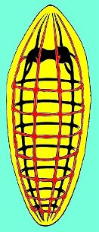
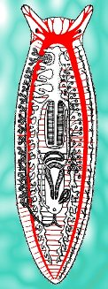
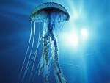
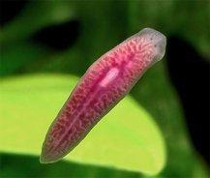
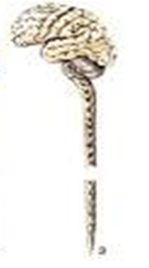
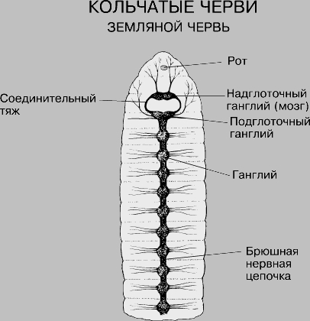
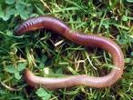
Филогенез нервной системы многоклеточных
Типы нервной системы
Диффузная Стволовая (ортогон)
Узловая (ганглионарная) Трубчатая

Slide 13
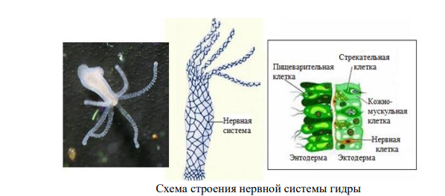
Филогенез нервной системы многоклеточных
Диффузная нервная система
Нервные клетки образуют диффузное нервное сплетение в эктодерме по всему телу животного, и при сильном раздражении одной части сплетения возникает генерализованный ответ — реагирует все тело.
Характерна для кишечнополостных

Slide 14
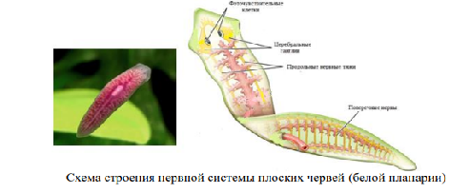
Филогенез нервной системы многоклеточных
Стволовая нервная система (ортогон)
Некоторые нервные клетки собираются в нервные стволы, наряду с которыми сохраняется и диффузное подкожное сплетение.
Характерна для плоских червей и нематод

Slide 15
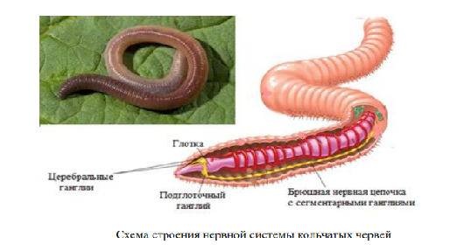
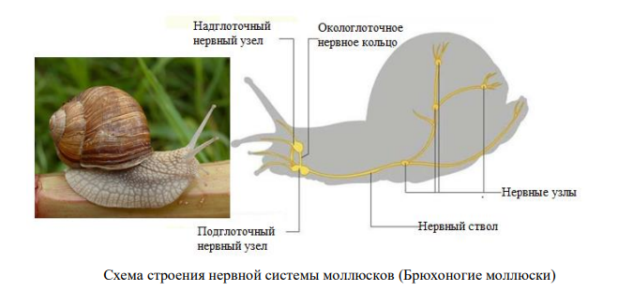
Филогенез нервной системы многоклеточных
Узловая нервная система
Большая часть клеток центральной нервной системы собраны в нервные узлы — ганглии.
У некоторых моллюсков и членистоногих возникает сложное объединение специализированных ганглиев — единый головной мозг или головогрудную нервную массу

Slide 16
Филогенез нервной системы многоклеточных
Направления эволюции нервной системы беспозвоночных
Концентрация нервных клеток в узлы (ганглионизация);
Усложнение структурных взаимоотношений в пределах ганглиев;
Концентрация органов чувств и нервной ткани в области ротового аппарата (цефализация).

Slide 17
Филогенез нервной системы многоклеточных
Направления эволюции нервной системы беспозвоночных
У различных членистоногих головной мозг значительно отличается по своей сложности, выделяют:
- протоцеребрум – находятся асоциативные зоны и зрительные центры;
- дейтоцеребрум – располагаются антеннальные центры и обонятельные доли;
- тритоцеребрум – координирует ходьбу, плавание и полет.

Slide 18
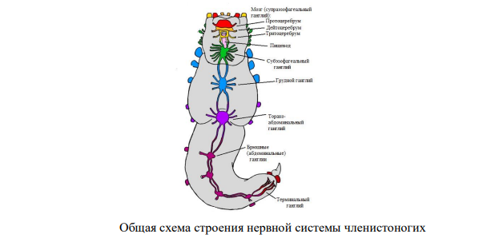
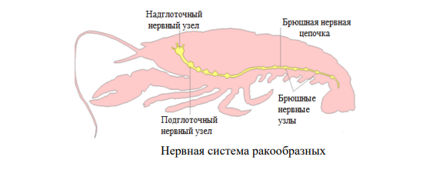
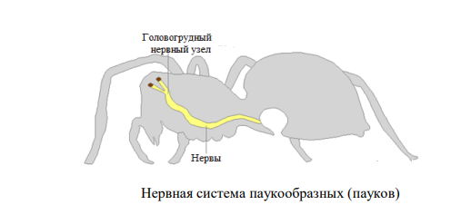
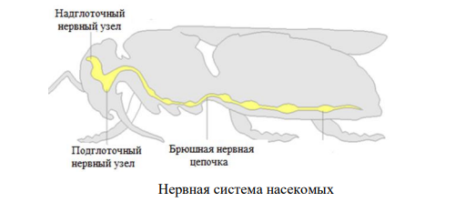
Филогенез нервной системы многоклеточных

Slide 19
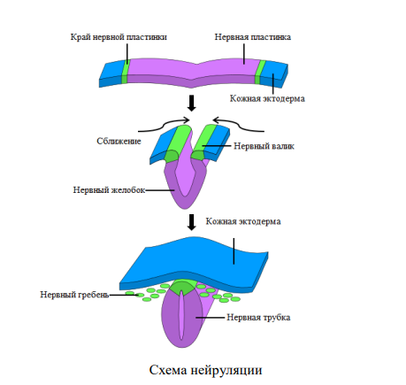
Филогенез нервной системы многоклеточных
Развитие нервной системы позвоночных
Нервная система позвоночных закладывается в виде сплошной нервной трубки, которая в процессе онто — и филогенеза дифференцируется на различные отделы.

Slide 20
Трубчатая нервная система (нервная трубка) характерна для хордовых
Филогенез нервной системы позвоночных
Трубчатая нервная система

Slide 21
Филогенез нервной системы позвоночных
Функции нервной системы
анализаторная (анализ поступающей по сенсорным системам информации)
моторная (организация ответных движений)
интегративная (связь сенсорных и моторных структур нервной системы, формирование временных связей, обучение), организацию психических процессов.
висцеральная функция (регулирует и интегрирует функции внутренних органов)

Slide 22
Филогенез нервной системы позвоночных
Развитие нервной системы позвоночных
Следующим этапом в формировании нервной системы является реализация признаков подтипа Позвоночные, которая включает дифференциацию нервной трубки на головной и спинной мозг

Slide 23
Филогенез нервной системы позвоночных
Развитие головного мозга
1. Головной мозг закладывается в виде вздутияпередней части нервной трубки.
2. Вздутие делится на три мозговых пузыря:
- передний (proencephalon)
- средний (mesencephalon)
- ромбовидный (rhombencephalon)

Slide 24
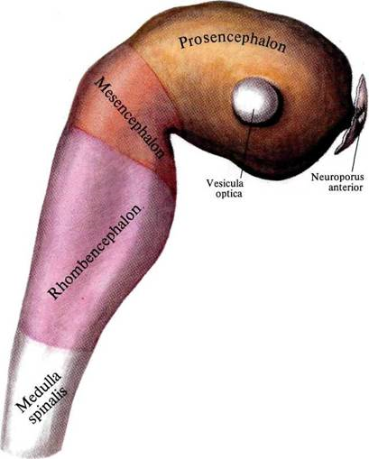
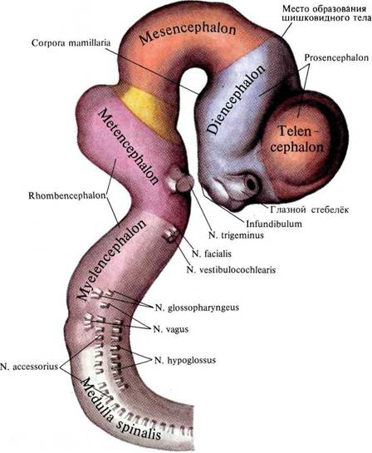
Филогенез нервной системы позвоночных
Развитие головного мозга
Стадия пяти мозговых пузырей
3. На пятой неделе передний мозговой пузырь делится на два отдела: передний (telencephalon) и промежуточный (diencephalon). Средний мозговой пузырь не делится, а преобразуется в средний мозг. Ромбовидный пузырь делится на 2 отдела: задний (metencephalon) и продолговатый.

Slide 25
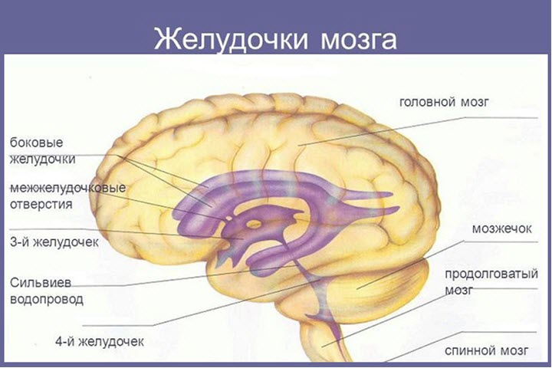
Филогенез нервной системы позвоночных
Развитие головного мозга
4. Одновременно происходит преобразование невроцеля:
Расширение невроцеля в переднем мозге формирует боковые желудочки.
Полость невроцеля промежуточного мозга преобразуется в третий желудочек.
Полость невроцеля заднего мозга формирует четвертый желудочек.

Slide 26
Филогенез нервной системы позвоночных
Развитие головного мозга
Таким образом, у всех позвоночных головной мозг состоит из 5 отделов:
переднего,
промежуточного,
среднего,
заднего
продолговатого

Slide 27
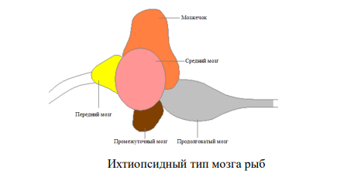
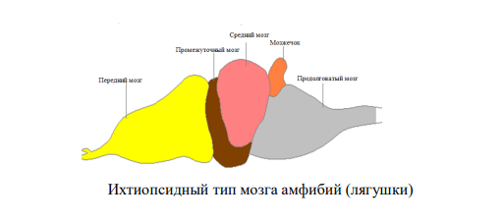
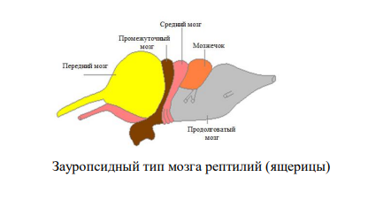
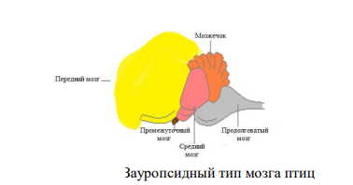
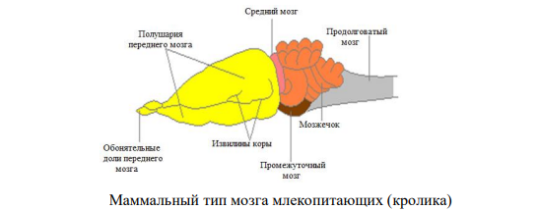
Филогенез нервной системы позвоночных
Основные типы мозга позвоночных
Ихтиопсидный (рыбы и амфибии)
Зауропсидный (рептилии и птицы)
Маммальный (млекопитающие)

Slide 28
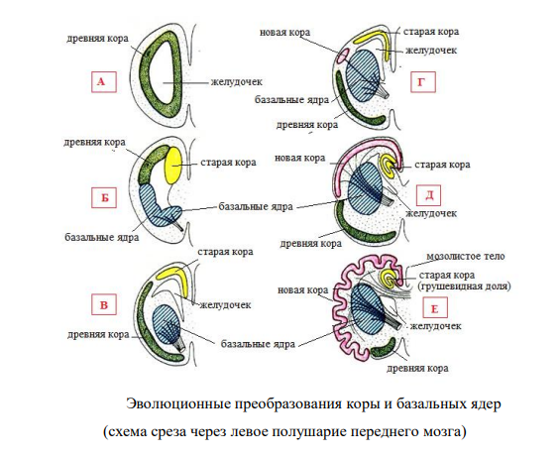
Филогенез нервной системы позвоночных
Развитие головного мозга

Slide 29
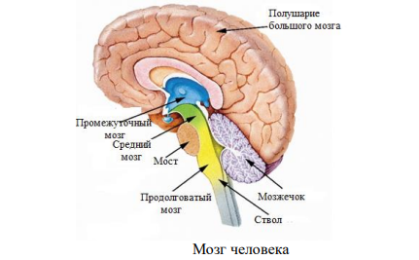
Филогенез нервной системы

Slide 30
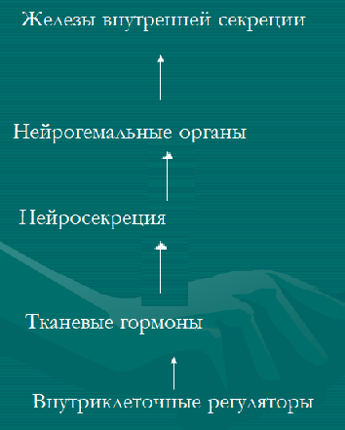
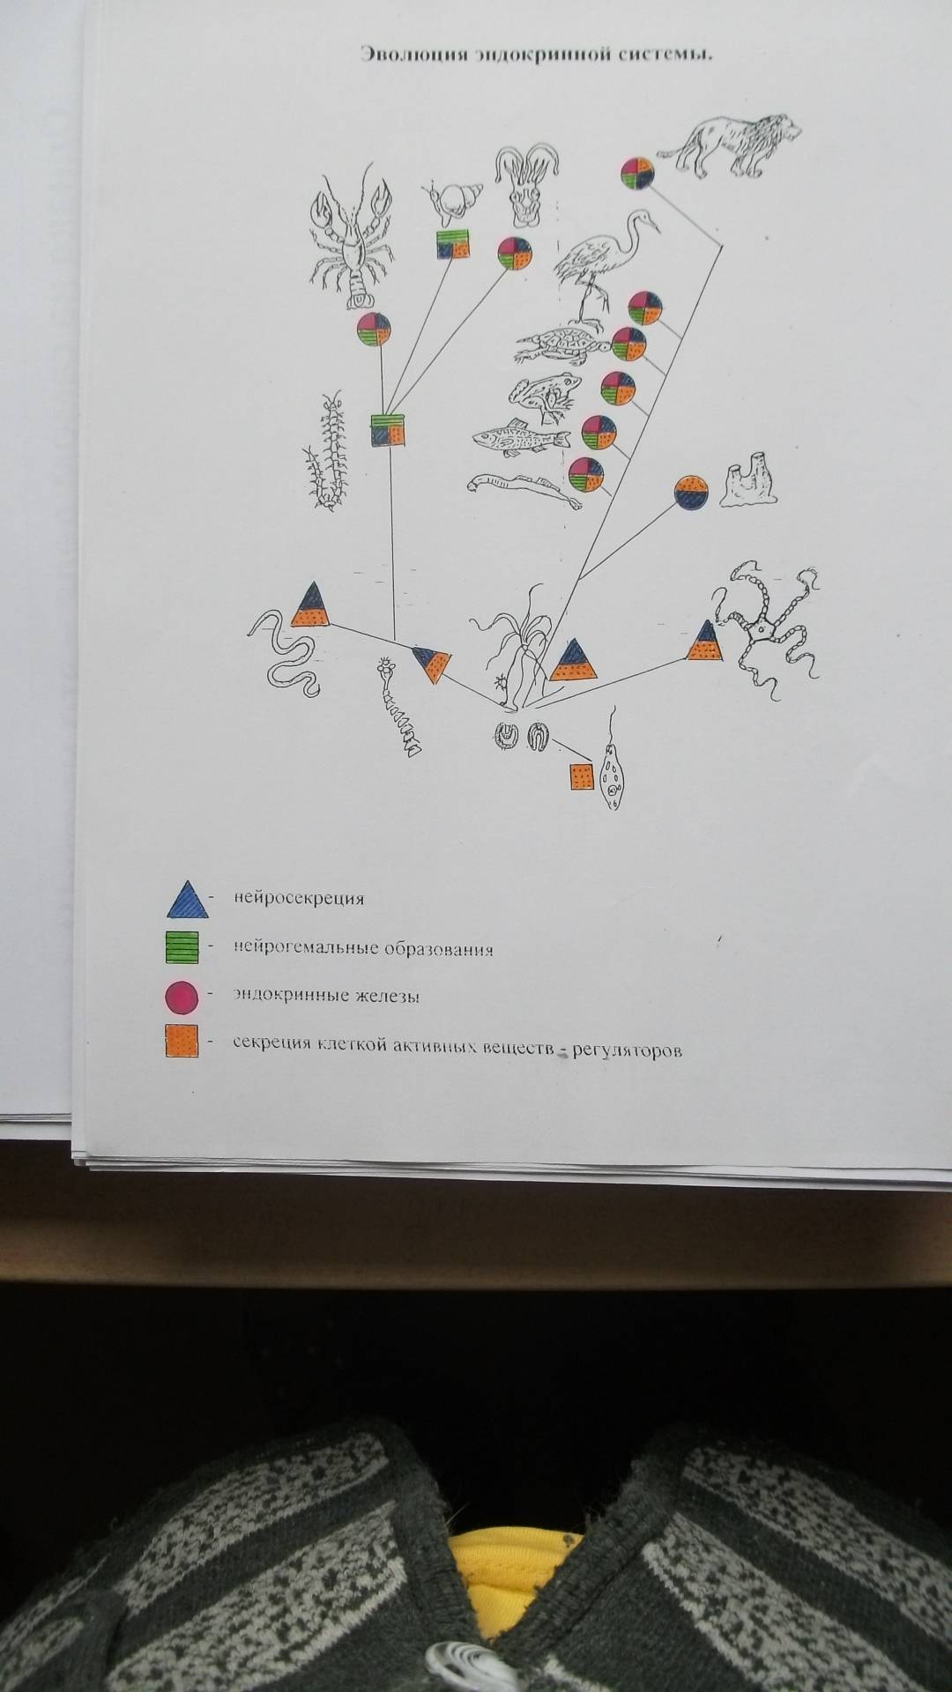
Филогенез эндокринной системы

Slide 31
Филогенез эндокринной системы

Slide 32
Филогенез эндокринной системы

Slide 33
Филогенез эндокринной системы

Slide 34
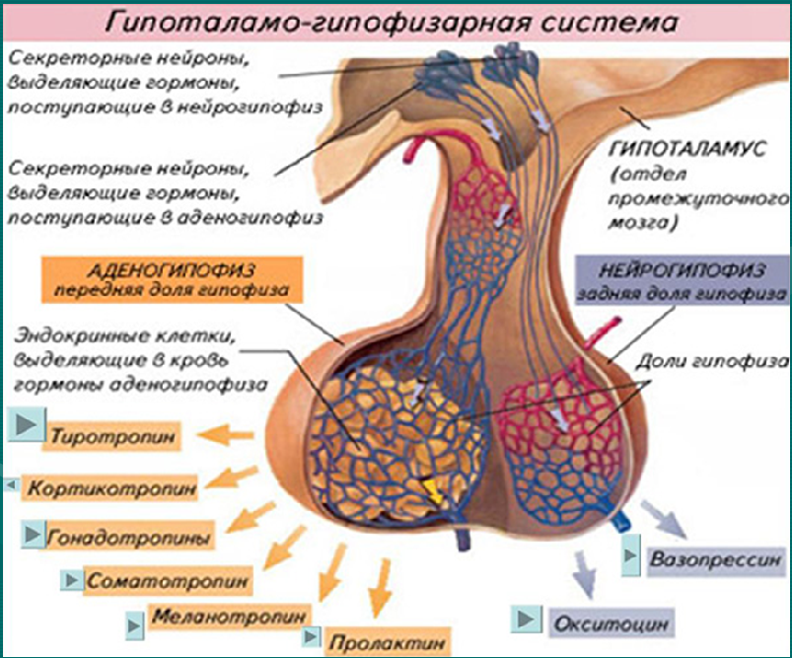
Филогенез эндокринной системы

Slide 35
Филогенез эндокринной системы

Slide 36
Филогенез эндокринной системы
Гистологическое происхождение желез внутренней секреции
Эктобласт – передняя доля гипофиза
эктодерма
Нервная пластинка – задняя доля гипофиза
Нервный гребень – мозговое вещество надпочечников
сомиты
нефротомы
мезодерма
спланхнотомы
гонады
кишечник
эпителий
эндодерма
Железы поджелудочная, щитовидная, паращитовидная,тимус
печень

Slide 37
Филогенетически обусловленные пороки развития
К врожденным аномалиям относятся следующие нарушения развития:
Агенезия – полное врожденное отсутствие органа.
Аплазия – врожденное отсутствие органа с наличием его сосудистой ножки.
Врожденная гипоплазия – недоразвитие органа.
Врожденная гиперплазия – увеличение относительной массы (размера) органа.
Гетеротопия – наличие клеток, тканей или целых участков органа в другом органе или в тех зонах того же органа, где их не должно быть.
Эктопия – смещение органа, то есть расположение его в необычном месте. Удвоение – увеличение в числе того или иного органа или его части.
Атрезия – полное отсутствие канала или естественного отверстия.
Стеноз – сужение канала или отверстия.
Персистирование – сохранение эмбриональных структур, в норме исчезающих к определенному периоду развития.

Slide 38
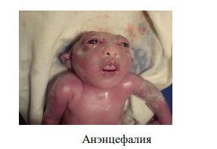
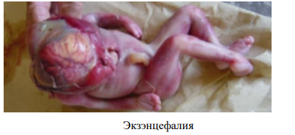
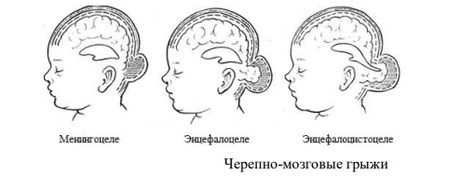
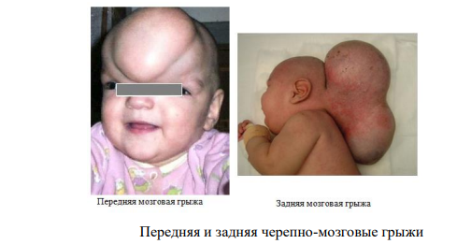
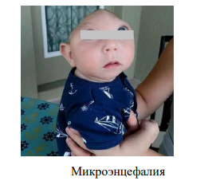
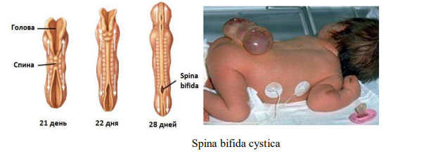
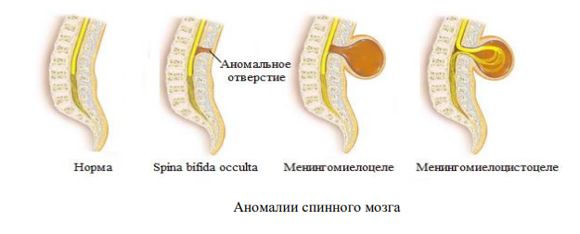
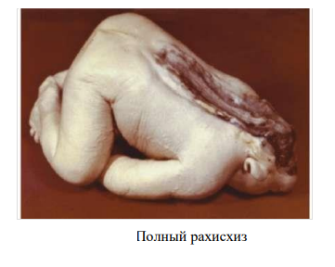
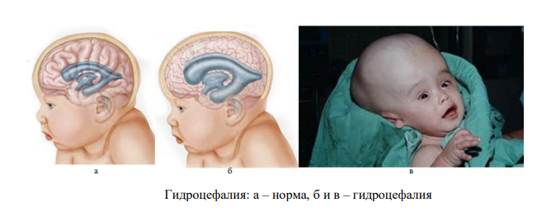
Филогенетически обусловленные пороки развития

Slide 39
Филогенетически обусловленные пороки развития

Slide 40
Филогенетически обусловленные пороки развития

Slide 41
Филогенетически обусловленные пороки развития

Slide 42
Филогенетически обусловленные пороки развития

Slide 43
Филогенетически обусловленные пороки развития

Slide 44
Филогенетически обусловленные пороки развития

Slide 45
Филогенетически обусловленные пороки развития

Slide 46
Филогенетически обусловленные пороки развития

Slide 47
Филогенетически обусловленные пороки развития

Slide 48
Филогенетически обусловленные пороки развития

Slide 49
Филогенетически обусловленные пороки развития

Slide 50
Филогенетически обусловленные пороки развития

Slide 51
Благодарю за внимание!

